Slide 1


Inteligência Emocional no Trabalho

Slide 2
Agenda
Aula 1 – Vídeo 1 – Objetivo 1 – Inteligência Emocional como competência relacional.
Aula 2 – Vídeo 2 - Objetivo 2 - Técnicas para Inteligência Emocional.
Aula 3 - Vídeo 3 – Objetivo 3 – Consequências e impactos das emoções no trabalho

Slide 3

Inteligência Emocional no Trabalho
O que está na pauta?
Prof. Ma. Adriana dos Santos Litvay

Slide 4

A arte ensina e a vida encena https://www.youtube.com/watch?v=xrQl9D2jVw4&t=387s&ab_channel=SejaUmaPessoaMelhor

Slide 5
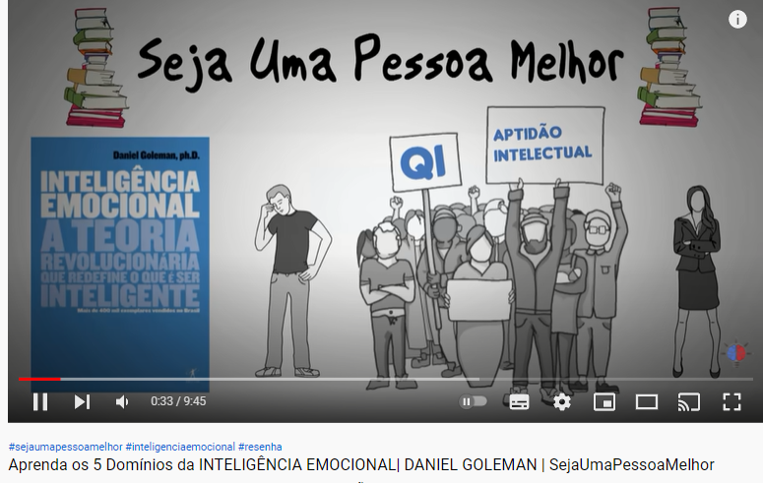
A arte ensina e a vida encena – REFLEXÕES

Slide 6

Como Expandir sua Inteligência Emocional no Trabalho
Como ampliar a autoconsciência
Como controlar suas emoções
Como se motivar

Slide 7
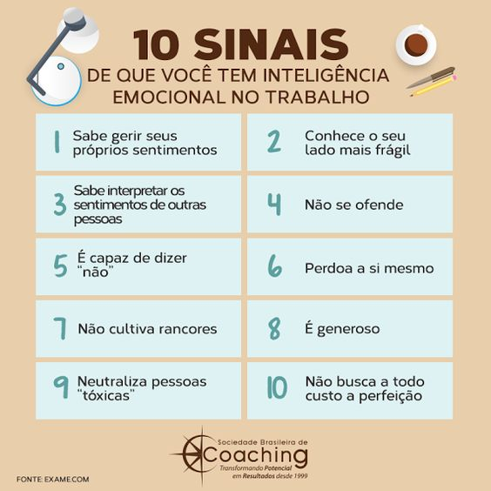
Como usar sua inteligência emocional nas relações com outras pessoas
Como desenvolver técnicas de comunicação
eficaz
Como desenvolver a destreza interpessoal
Como ajudar outras pessoas a se ajudarem

Slide 8

Teste o SEU QE – Inteligência Emocional
Testes de inteligência Emocional para:
melhorar o autoconhecimento,
melhorar o autogerenciamento,
melhorar a automotivação,
melhorar a empatia e
melhorar o relacionamento com os outros.

Slide 9
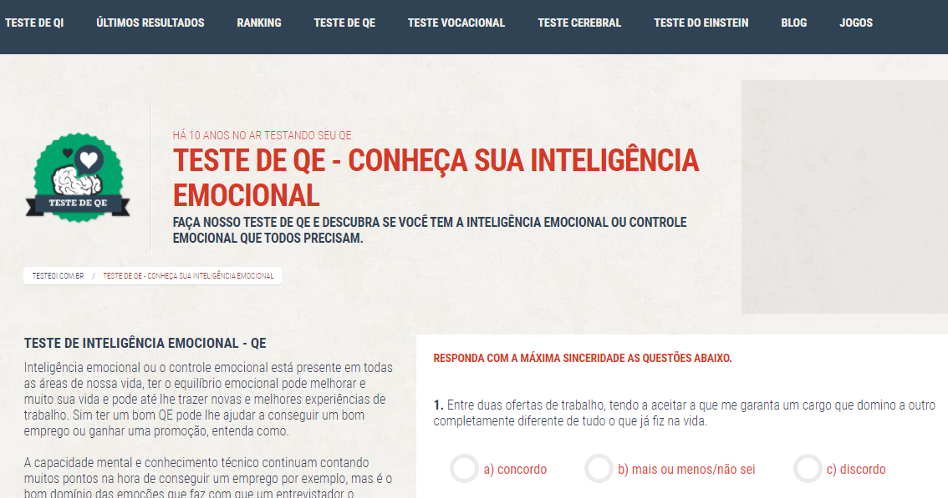
Teste o SEU QE – Inteligência Emocional
https://www.testeqi.com.br/teste-de-qe

Slide 10


Slide 11


“Eu não sei ‘pronde’ eu vou. Ninguém sabe ‘donde’ eu vim. Mas se Deus me convidou, eu fico até o fim. Porque felicidade não é voar alto, mas ter onde pousar”.
Efigênia Rolin

